Slide 1

Estratégia de Marketing

Slide 2
Características do Mercado Móvel

Slide 3
O Mercado - Varejo
Pós-pago, Controle e pré-pago high são os segmentos de maior viabilidade e rentabilidade para o negócio
Pós-pago
Controle
Pré-pago
70%
60%
23%
7%
40%
Base
Medium
High
Base
Base
Demais
Elegível
Premium
Adimplência
97%
99%
95%
% Inserção
40%
75%
95%
TM R$
80
130
65
TM R$
25
45
90
GB
40
60
30
GB
5
20
40

Slide 4
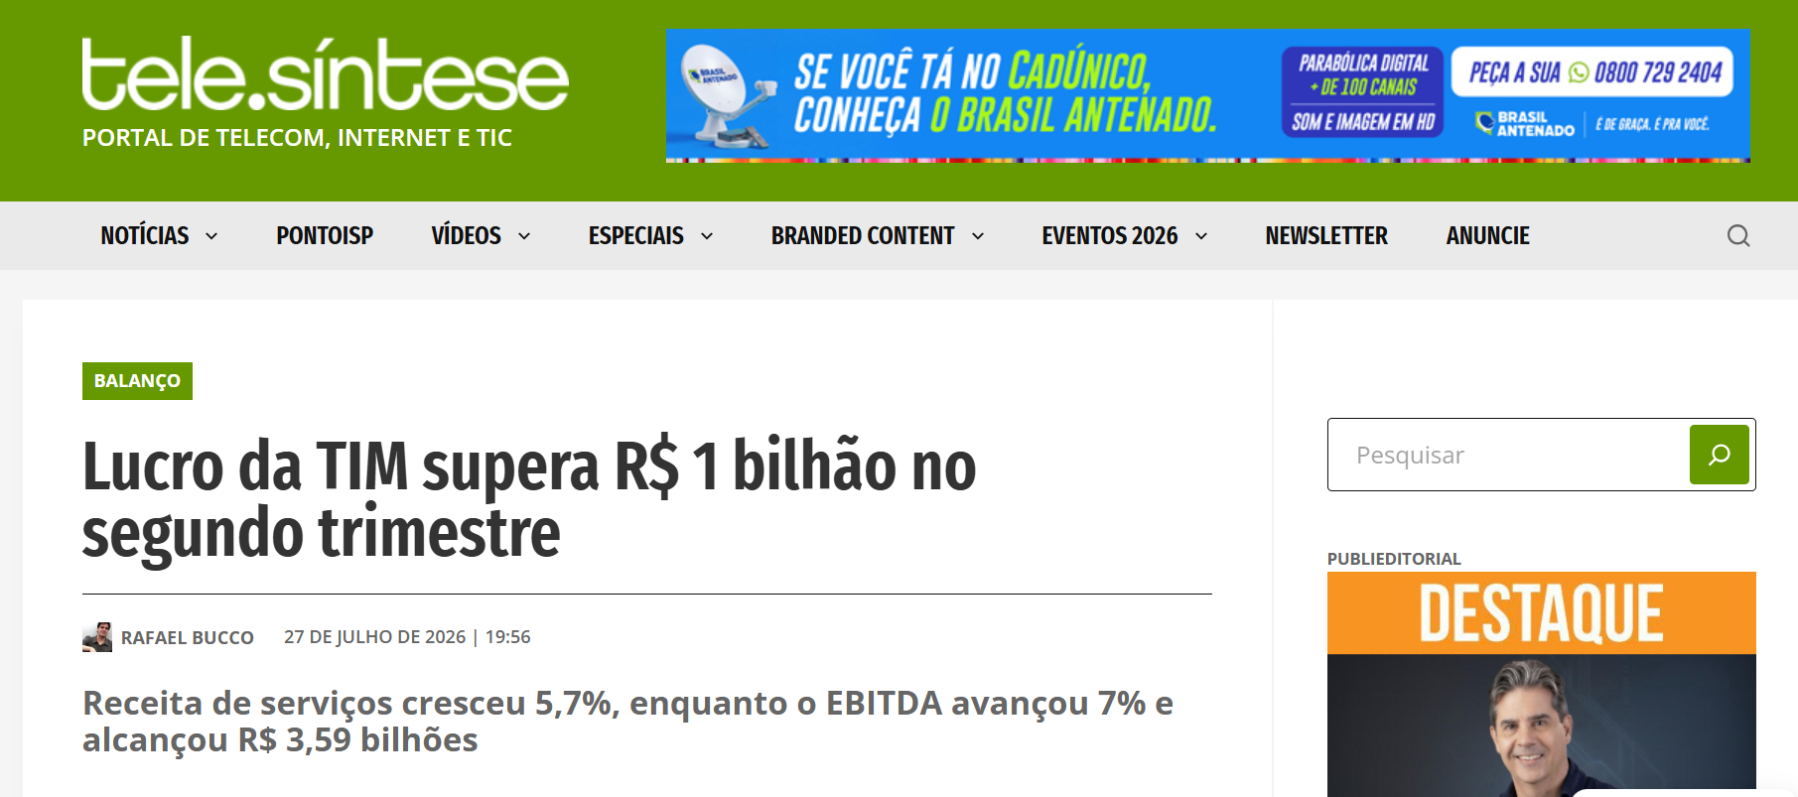
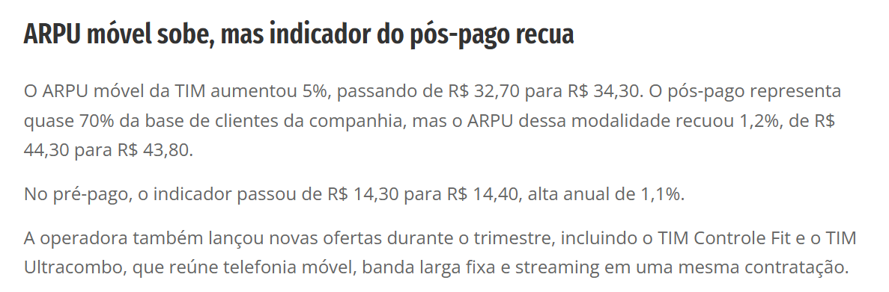
URL
https://telesintese.com.br/lucro-da-tim-supera-r-1-bilhao-no-segundo-trimestre/

Slide 5
Precisamos buscar rentabilidade no mercado pós-pago +
o bom mercado pré-pago

Slide 6
E como segmentar?
Preço

Slide 7
Perímetro Comercial
Características: Alto Share G6; Vivo líder móvel; Sem cobertura 5G; Bom mercado Pós-pago
Foto: Mar26

Slide 8
Oferta e proposta de valor

Slide 9

Nossas Ofertas e Propostas de Valor (Produto)
1
Simplicidade e Transparência
2
Pacotes de Dados Robustos
3
Qualidade e Cobertura
Desenvolvemos planos simples e diretos, sem "pegadinhas" ou condições ocultas. Nossa comunicação é clara e transparente, construindo uma relação de confiança com o cliente desde o primeiro contato.
Oferecemos franquias generosas de dados, dimensionadas para atender qualquer perfil de consumidor, do usuário básico ao heavy user que necessita de conectividade intensiva para trabalho e entretenimento.
Com tecnologia 5G, cobertura de qualidade e entregando altas velocidades, entremamos experiência premium para todos os clientes, sem distinção

Slide 10
Estratégia de Ofertas
Mercado Prospect
Oferta 50GB
80%
R$ 49,90
Competitividade
Oferta 100GB
20%
LANÇAMENTO
R$ 79,90
Transparência
Cliente Fibra
Oferta 100GB
R$ 49,90
Simplicidade
“100 pelo preço de 50”

Slide 11
Análise da Concorrência
Ofertas Concorrência
Planos e Ofertas – Alone
GB
150
Pós
140
Incomparável
130
120
110
100GB
R$ 49,99
100GB
R$ 79,99
100
90
80
70
50GB
R$ 49,99
60
50
Controle
40
30
Pré
20
10
R$
30
40
50
60
70
80
90
100
110
120
130
140
150
160
170

Slide 12
Análise da Concorrência
Planos e Ofertas – Combo visão Móvel
GB
150
Pós
140
Ofertas Combo
130
120
110
100GB
R$ 49,99
100GB
R$ 79,99
100
90
80
70
60
50
Controle
50GB
R$ 49,99
40
30
Pré
20
10
R$
30
40
50
60
70
80
90
100
110
120
130
140
150
160
170

Slide 13
Ações para base de clientes

Slide 14
Todo ponto de contato com o cliente é uma oportunidade de venda.
Canais receptivos: Explorando a Demanda Existente
Canais ativos: Abordagem Proativa
URA (Voz/WhatsApp)
Atendimento
Ativos (Ligações)
Ativos (WhatsApp)
Comunique o novo produto móvel em todas as chamadas, incentivando o interesse e direcionando para um vendedor.
Clientes que ligam são leads em potencial. Após resolver a demanda, aborde comercialmente com o portfólio móvel.
Entre em contato proativamente com clientes da base para apresentar o novo produto móvel e ofertas de compra.
Envie mensagens informativas sobre o novo produto, gerando leads para vendedores via WhatsApp ou bot.
Loja Física
Receptivo Comercial
Operação de Campo
PAP
Comunique a novidade do "melhor móvel da região" a todo cliente que entrar na loja, sem exceção.
Time dedicado para receber clientes interessados, vindos de canais ativos e receptivos, e concretizar a venda.
Após manutenções/reparos bem-sucedidos, sinalize o novo produto móvel, gerando leads para os canais de venda.
Atua vendendo Fibra para prospects e recebe lista para vender móvel para base fibra

Slide 15
Todo ponto de contato com o cliente é uma oportunidade de venda.
Canais receptivos: Explorando a Demanda Existente
Canais ativos: Abordagem Proativa
Atendimento
Ativos (Ligações)
Clientes que ligam são leads em potencial. Após resolver a demanda, aborde comercialmente com o portfólio móvel.
Entre em contato proativamente com clientes da base para apresentar o novo produto móvel e ofertas de compra.
Loja Física
Comunique a novidade do "melhor móvel da região" a todo cliente que entrar na loja, sem exceção.

Slide 16
Todo ponto de contato com o cliente é uma oportunidade de venda.
Atendimento
Separar operadores do atendimento e/ou suporte técnico para ofertar a móvel.
Estabelecer quantidade de venda por dia ou total de linhas para testes e abordar clientes até alcançar. Ex.: 3 vendas por dia
Treinar time atendimento para vender atender a pequena base de clients móveis
Estabelecer processos internos e com a iez! Telecom
Se possível, dedicar supervisor para acompanhar time atendimento
Clientes que ligam são leads em potencial. Após resolver a demanda, aborde comercialmente com o portfólio móvel.
Loja Física
Treinar time da loja para vender e atender
Estabelecer quantidade de venda por dia e abordar clientes até alcançar. Ex.: 3 vendas por dia
Comunique a novidade do "melhor móvel da região" a todo cliente que entrar na loja.
Ativos (Ligações)
Opcional caso cliente seja necessário aumentar o número de vendas para o teste
Entre em contato proativamente com clientes da base para apresentar o novo produto móvel e ofertas de compra.

